Slide 1
ZeC016 Ekonomická geografie - CR
KGE, PED MUNI, 2022
Notes:
Ak chcete zmeniť obrázok na tejto snímke, vyberte obrázok a odstráňte ho. Potom kliknutím na ikonu Obrázky v zástupnom objekte vložte vlastný obrázok.

Slide 2
Definice cestovního ruchu
Synonymum – turizmus
Široký pojem, mnoho forem – problém s definicí
Komplexní společenský jev, který je souhrnem aktivit a jeho účastníků a souhrnem procesů budování a provozování zařízení se službami pro tyto účastníky včetně souhrnu aktivit osob, které tyto služby poskytují a zajištují, aktivit spojených s využívaním, rozvojem a ochranou zdrojů pro cestovní ruch, souhrn politicky a veřejně správných aktivit a reakcí místní komunity a ekosystémů na uvedené aktivity (Zelenka, Pásková, 2012)
Je společenskou aktivitou, která podmiňuje přemisťovaní obyvatelstva do častí krajinné sféry, charakterizovaných interakcemi prvků, schopnými vyvolat dočasnou změnu místa pobytu (Mariot, 1983)
Aktivity lidí cestujících a zůstávajících na místech mimo jejich obvyklého prostředí, méně než jeden souvislý rok, z důvodu trávení volného času, práce a jiných účelů (WTO, 1995)

Slide 3
Definice cestovního ruchu
„složené odvětví“ začínající primárními vstupy (půda, práce, kapitál), pokračující transformací na „meziprodukty“ (materiálně technická základna cestovního ruchu), dále vytvořením přechodných výstupů (prohlídky s průvodcem, kulturní akce, festivaly apod.) až po konečnou spotřebu turisty se závěrečným výstupem – zážitky (Mathieson, Wall, 2006)
cestovní ruch je geografický fenomén, jestliže se humánní geografie zabývá především ekonomickými, sociálními, kulturními a politickými vztahy mezi lidmi a mezi lidmi a prostorem a místy, pak každoroční migrace milionů turistů po celém světě, které jsou označovány činností cestovní ruch, jsou procesem, jež by neměli humánní geografové opomíjet (Williams, 2009)

Slide 4
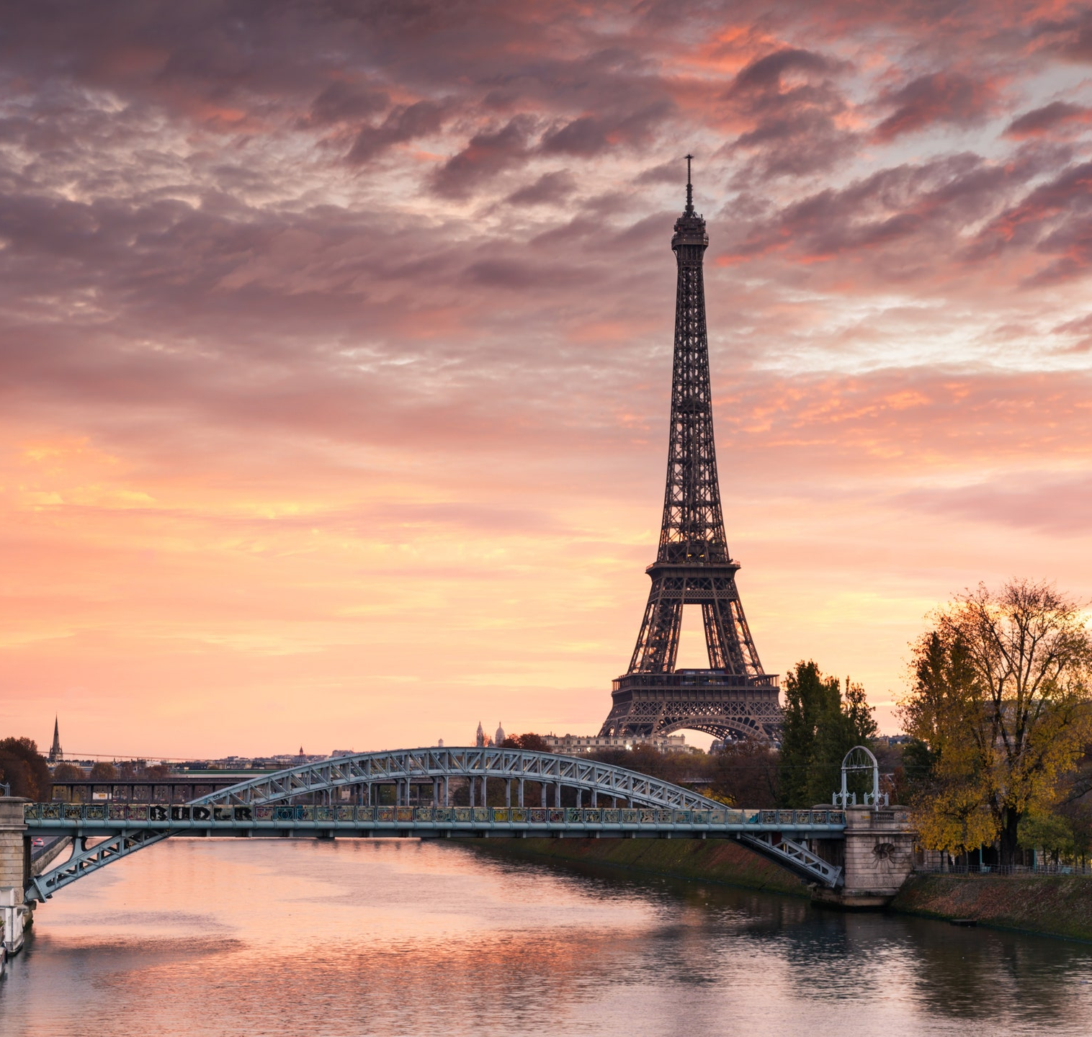
Destinace cestovního ruchu
Destinace cestovního ruchu
v užším smyslu rozumí jako cílová oblast v daném regionu, typická významnou nabídkou atraktivit cestovního ruchu a služeb cestovního ruchu
v širším smyslu je za destinaci považována země, regiony, lidská sídla a další oblasti, které jsou typické velkou koncentrací atraktivit cestovního ruchu, rozvinutými službami cestovního ruchu a další infrastrukturou, jejichž výsledkem je velká dlouhodobá koncentrace návštěvníků

Slide 5
Volný čas a rekreace
Volný čas
Čas, v kterém člověk nevykonává činnosti pod tlakem pracovních závazků či nutnosti zachovaní svého biofyziologického či rodinného systému (Zelenka, Pásková, 2012)
Rekreace
Druhy činností anebo odpočinku, které přináší fyziologické zotavení a psychické uvolněni a představují tak protiváhu běžného života (Wokoun, Vystoupil, 1987)

Slide 6
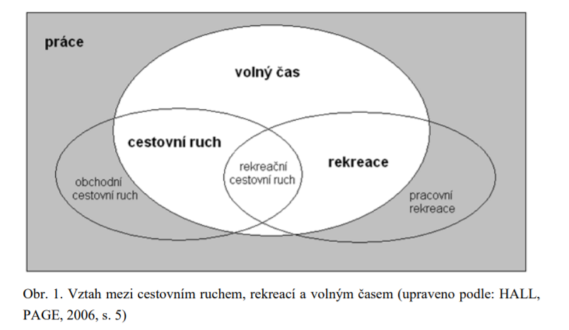
Volný čas a rekreace

Slide 7
Geografie cestovního ruchu
Jedna z nejmladších disciplín geografie (30. léta)
Dynamičtější rozvoj 80. léta
Výzkum teritoriálních aspektů interakcí mezi cestovním ruchem a krajinou, cílem geografických výzkumů cestovního ruchu je určit zákonitosti vývoje těchto interakcí
Pro geografii cestovního ruchu není podstatným přemisťovaní obyvatelstva, kterým se víc zaobírá geografie dopravy, ale interakce, které tento pohyb vyvolávají

Slide 8
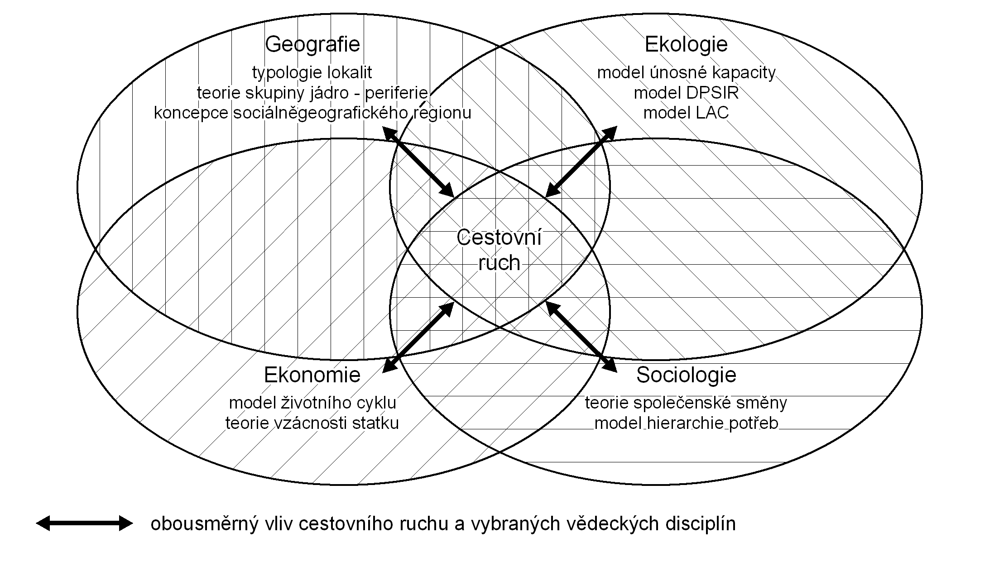
Interdisciplinarita výzkumu cestovního ruchu
Zdroj: Pásková 2002; Vystoupil, 2008

Slide 9
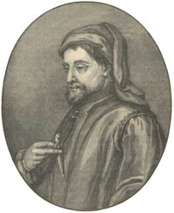
Vznik fenoménu
Rané formy „cestovního ruchu“
Náboženské poutě
Zachyceny například Geoffrey Chaucerem: „The Canterbury Tales“ (1387–1400)

Slide 10
Cestovní ruch v moderním pojetí
Podmínky pro vznik:
Dostupnost dopravy pro široké masy obyvatelstva
Introdukce nových typů hromadné dopravy a rozvoj dopravních sítí
Vznik kategorie volného času v souvislosti se změnou motivací obyvatelstva
Vznik nového podnikatelského sektoru
Uvedené podmínky byly naplněny především v souvislosti s průmyslovou revolucí a modernizačními procesy s ní spojenými
Rozvoj výrobních vztahů zapříčinil zkracování pracovní doby
Byly uspokojeny základní životní potřeby tudíž mohly být saturovány i některé další z hlediska čistého přežití méně důležité

Slide 11
Cestovní ruch ve 20. století a dnes
Po obou světových válkách vždy skokově vzrostl význam cestovního ruchu v životě obyvatel i ve světové ekonomice
Jeho hlavním úkolem je regenerovat fyzické i duševní síly, které jsou vyčerpány v souvislosti s negativními vlivy ekonomické činnosti: urbanizační procesy (koncentrace obyvatelstva), poškození životního prostředí, odtržení lidí od přírody apod.)
Cestovní ruch se stal masovým jevem
Cestovní ruch je dnes v rámci celé planety nejrychleji se rozvíjejícím ekonomickým odvětvím

Slide 12
(UNWTO, 2018:3)

Slide 13
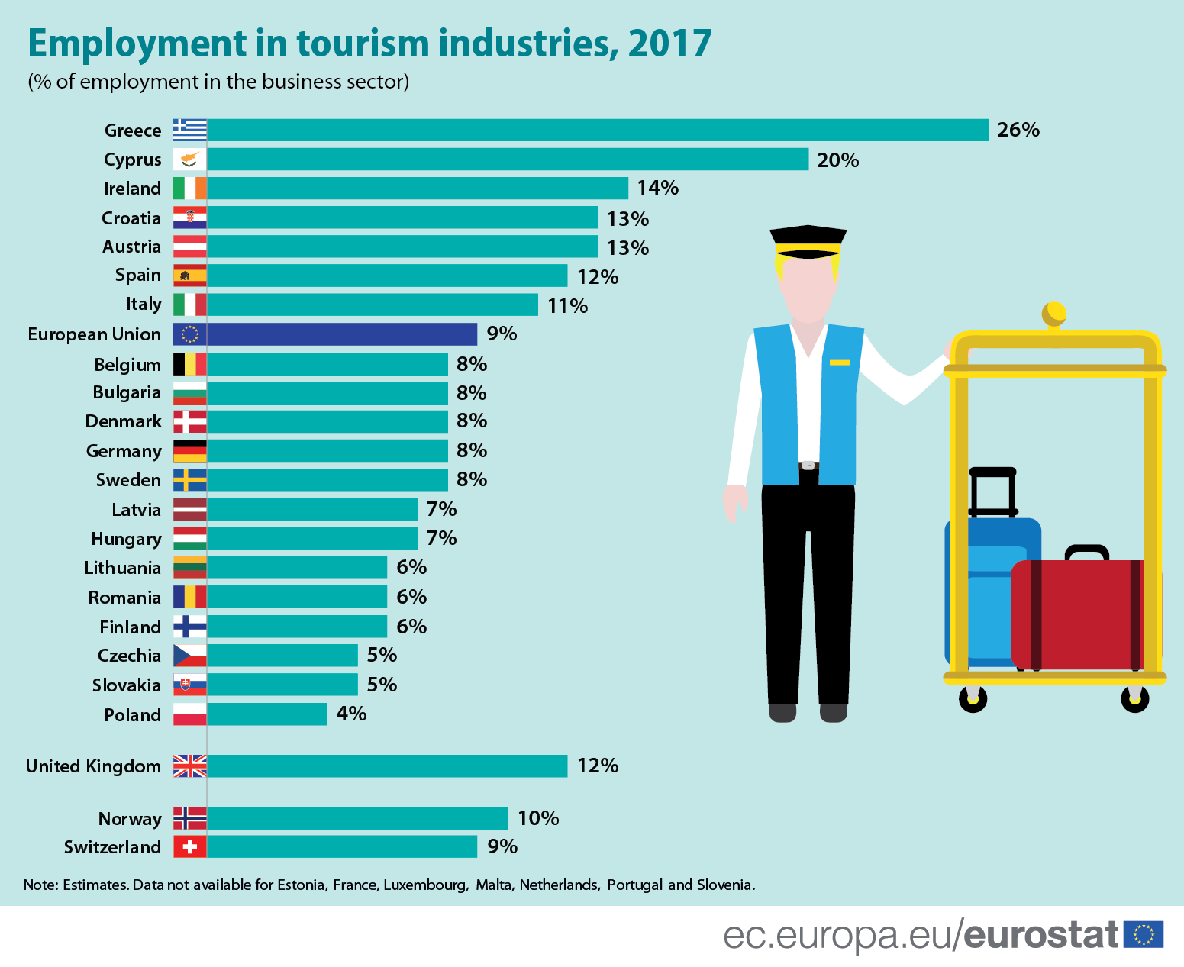
Cestovní ruch ve 20. století a dnes

Slide 14
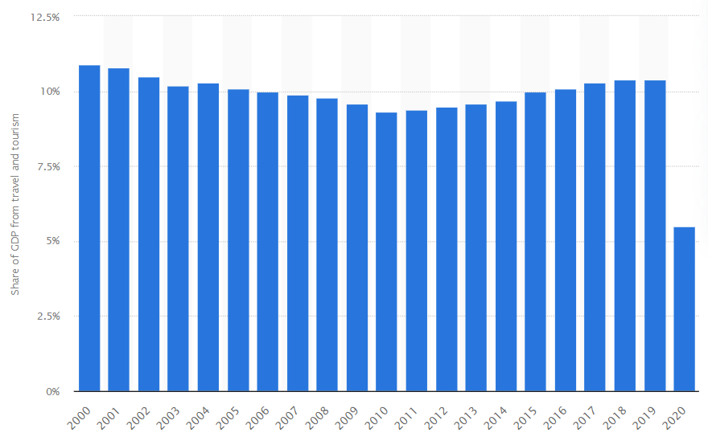
Cestovní ruch ve 20. století a dnes
https://www.statista.com/statistics/1099933/travel-and-tourism-share-of-gdp/

Slide 15
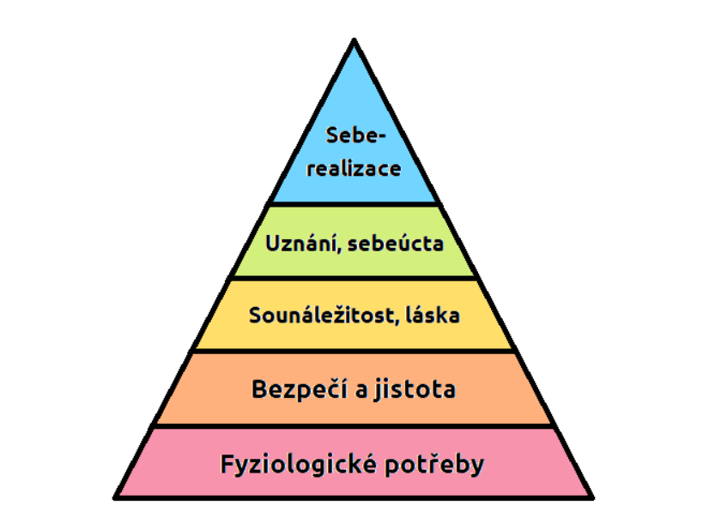
Motivace v cestovním ruchu
Fyziologické potřeby – odpočinek, uvolnění, zotavení jako hlavní důvod pro výběr dovolenky a tak účasti na cestovním ruchu
Bezpečí – výběr bezpečné destinace (terorizmus anebo vysoká kriminalita působí jako překážka cestovného ruchu)
Vztahy – příležitost rozvoje vztahů s rodinou a přáteli, připadne možnost navázání nových známostí a přátelství
Úcta – různé zážitky z cestovaní můžou posilovat naši sebedůvěru, plnit potřeby uznaní, poznávaní a porozumění
Seberealizace – rozvoj osobnosti (Holden, 2005)
Maslowova hierarchie potřeb

Slide 16
Motivace v cestovním ruchu
V případě cestovního ruchu tvoří motivaci kombinace vnějších a vnitřních faktorů, vedoucích k realizovaní cestovaní u účastníka cestovného ruchu
Dělení motivačních faktorů (Pham, 2006)
Fyzické – relaxace, klima, sport a zdraví
Emocionální – nostalgie, estetika, milostný vztah, fantazie
Kulturní – gastronomie, prohlídky památek, poznávaní historie
Osobní – návštěva známých anebo příbuzných
Osobní rozvoj – učení se cizích jazyků

Slide 17
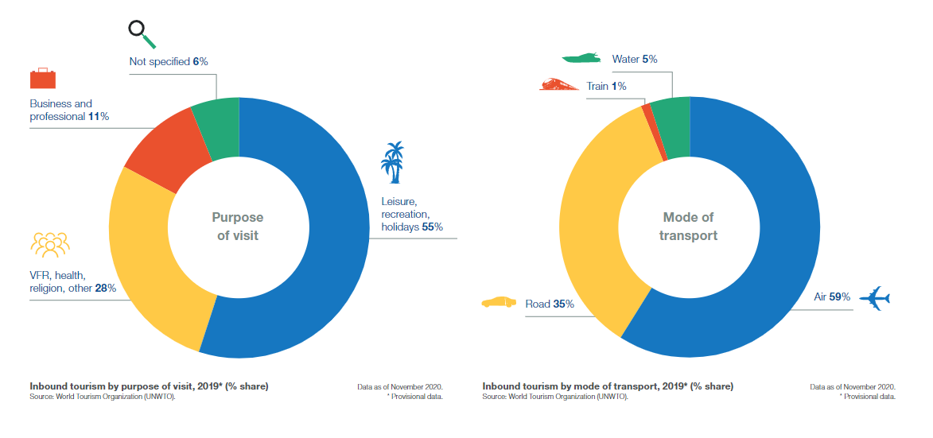
Důvody a způsoby cestovaní

Slide 18
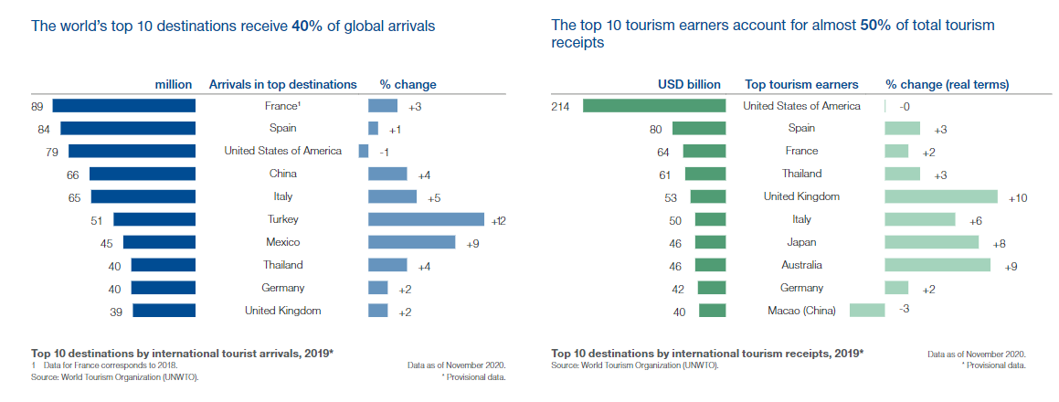
Nejnavštěvovanější destinace

Slide 19
Nejnavštěvovanější destinace

Slide 20
Nejnavštěvovanější destinace

Slide 21
Typologie cestovního ruchu
Druhy cestovního ruchu | Formy cestovního ruchu | Typy cestovního ruchu
- Dle místa realizace | - Rekreační cestovní ruch | - Aktivní cestovní ruch
- Dle původu účastníků | - Kulturní cestovní ruch | - Incentivní cestovní ruch
- Dle vlivu na platební bilanci | - Společensky orientovaný cestovní ruch | - Poznávací cestovní ruch
- Dle počtu účastníků | - Sportovní cestovní ruch | - Venkovský cestovní ruch
- Dle místa realizace | - Ekonomicky orientovaný cestovní ruch | - Veletržní a kongresový cestovní ruch
- Dle délky trvání | - Specificky orientovaný cestovní ruch | - Lázeňský a rekreační cestovní ruch
- Dle způsobu zabezpečení |  | - …
- Dle způsobu financování
- Dle převahy místa pobytu
- Dle věku účastníků
Typologie cestovního ruchu (GALVASOVÁ a kol., 2008)

Slide 22
Typologie cestovního ruchu
Druhy cestovního ruchu - klíčovým kritériem je jevový průběh cestovního ruchu a způsob jeho realizace v závislosti na geografických, ekonomických, společenských a jiných podmínkách, jakož i jeho účinky
Formy cestovního ruchu – klíčovým kritériem je motivace návštěvníka
Typy cestovního ruchu – používané jen některými autoři, také podle motivace návštěvníka

Slide 23
Druhy cestovního ruchu
Podle místa realizace:
domácí cestovní ruch
zahraniční cestovní ruch
Z hlediska vztahu k ekonomice státu:
příjezdový cestovní ruch (aktivní zahraniční) - příjezdy a pobyt zahraničních návštěvníků; z pohledu daného státu jde o přínos platebních prostředků
výjezdový cestovní ruch (pasivní zahraniční) - vycestování (výjezdy) vlastních občanů do zahraničí a jejich pobyt v zahraničí; z pohledu daného státu jde o výdej platebních prostředků do zahraničí
Souhrn veškerého zahraničního cestovního ruchu bývá označován jako tzv. mezinárodní cestovní ruch. Dále se vyčleňuje tzv. tranzitní CR - je spojený s průjezdem území určitého státu, který nezahrnuje pobyt a je obvykle omezen určitým počtem hodin

Slide 24
Druhy cestovního ruchu
Podle způsobu účasti a formy úhrady nákladů:
volný (komerční) cestovní ruch - všechny náklady si účastníci hradí ze svých příjmů a o místě, termínu, apod. se svobodně rozhodují;
vázaný cestovní ruch - úhrada účastníka je plně hrazena nebo doplňována ze společenských fondů, např. lázeňské léčení
Podle způsobu a organizace zabezpečení služeb:
neorganizovaný cestovní ruch - vše potřebné si účastník cestovního ruchu zajišťuje sám, resp. pouze částečně využívá služeb cestovní kanceláře, touroperátora (např. k prodeji jízdenek, letenek, apod.);
organizovaný cestovní ruch - cestu i pobyt zajišťuje určitá organizace (např. cestovní kancelář).
Samostatně se někdy vyčleňuje ještě tzv. cestovní ruch mimo veřejné formy jedná se o chataře a chalupáře, patří sem např. i turisté ubytování u příbuzných a známých, apod. - jde o cestovní ruch, kdy není potřeba organizovat ubytování ani v zásadě žádné jiné služby

Slide 25
Druhy cestovního ruchu
Podle velikosti skupiny:
skupinový (hromadný) cestovní ruch - v rámci tohoto cestovního ruchu cestuje formální nebo neformální skupina (např. školní skupina vers. neformální skupina známých);
individuální cestovní ruch - v tomto případě cestuje účastník sám nebo se svou rodinou.
Podle délky účasti
krátkodobý cestovní ruch - je zpravidla charakterizován pobytem do tří dnů mimo trvalé bydliště (tedy nejvýše dvě přenocování);
dlouhodobý cestovní ruch - předpokládá zpravidla cestovní pobyt delší než tři dny mimo trvalé bydliště, nikoliv však delší než 6 měsíců (rozdílnost dle legislativ jednotlivých zemí, už při pobytu nad 90 dnů lze hovořit o tzv. dlouhodobém pobytu).

Slide 26
Druhy cestovního ruchu
Podle časového rytmu :
každodenní
víkendový
týdenní
dlouhodobější
Podle rozložení během roku:
sezónní (především letní a zimní sezóna)
celoroční

Slide 27
Základní formy cestovního ruchu
městský a kulturně-poznávací cestovní ruch – kulturní dědictví, historická města, kulturně-historické památky včetně technických a církevních, muzea, divadla atd.
přírodní cestovní ruch – členěný na letní rekreaci u vody, zimní a letní rekreaci a cestovní ruch v horách, venkovský a vinařský cestovní ruch
sportovní cestovní ruch – zahrnuje aktivní dovolenou a všechny formy nejrozšířenějších sportů (např. turistika, cykloturistika, hipoturistika, zimní a vodní sporty, lov, golf)
lázeňský cestovní ruch – zdravotní pobyty v lázních, wellness, zdravotní cestovní ruch atd.
kongresový a incentivní cestovní ruch – zahrnující i obchodní cestovní ruch

Slide 28
Specifické formy cestovního ruchu
akční cestovní ruch
dobrodružný cestovní ruch
dobrovolnický cestovní ruch (volunteer tourism)
gurmánský cestovní ruch/gastroturizmus
náboženský cestovní ruch
prožitkový nákupní cestovní ruch
tematický cestovní ruch
zážitkový cestovní ruch
temný cestovní ruch (dark tourism)
filmový cestovní ruch

Slide 29
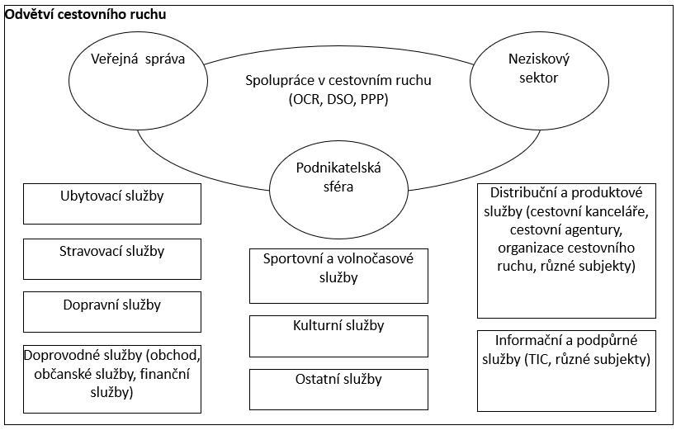
Odvětví cestovního ruchu

Slide 30
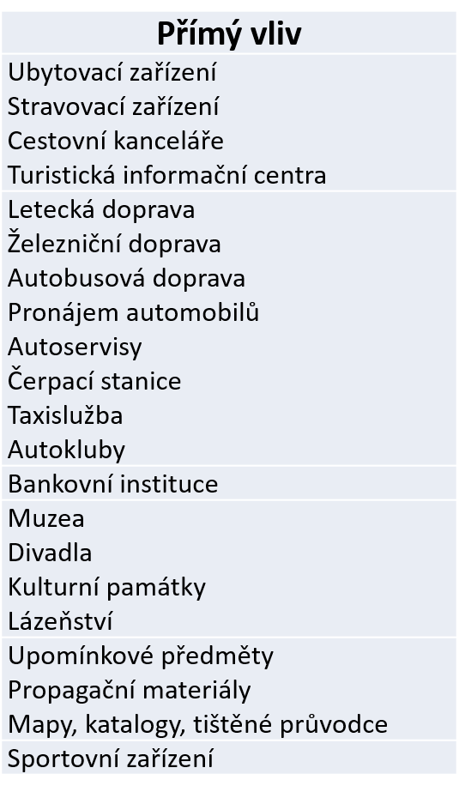
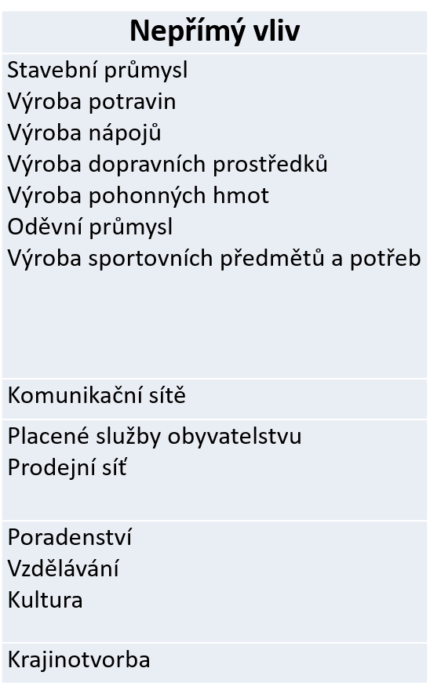
Multiplikační efekt
MMR, 2013

Slide 31
Předpoklady cestovního ruchu
Lokalizační
Přírodní
Kulturně-historické
Selektivní
Demografické
Urbanizační
Ekonomické
Sociálně-kulturní a sociálně-politické
Realizační
Komunikační
Základní a doprovodní infrastruktura cestovního ruchu

Slide 32
Přírodní zdroje a předpoklady CR
Jedním hlavních úkolů geografie cestovního ruchu je studium přírodního rekreačního potenciálu (kapacita, kvalita, délka využitelnosti)
Při cestovním ruchu jako celospolečenském jevu vystupují jako hlavní lokalizační faktor (předpoklad pro formování rekreačních procesů)
Jsou postupně transformovány činností člověka – antropogenizovaný přírodní potenciál

Slide 33
Přírodní zdroje a předpoklady CR
Reliéf – morfologie krajiny má různé využití a podmiňuje výskyt dalších ostatních rekreačních prvků (říční síť, vegetace, rozmístění sídel apod.)
Zájem lidí z morfologicky odlišných forem reliéfu
Hory, pohoří – zimní sporty, turistika, horolezectví
Typ pláží (písečná, štěrkovitá, skalnatá)
Klimatické poměry – základní přírodní předpoklad, horizontální a vertikální zonálnost podnebí a působení klimatických prvků v lokalitě
Průměrná teplota, srážky, počet dní so sněhovou pokrývkou, vlhkost vzduchu apod.

Slide 34
Přírodní zdroje a předpoklady CR
Vodstvo – jeden z rozhodujících vlivů
Největší význam moře – především dlouhodobé pobyty
Řeky a vnitrozemské vodní plochy – krátkodobá rekreace
Koupání, vodní sporty, rybolov, vodní turistika + termální prameny (lázně)
Rostlinstvo – dotváří charakter krajiny
Základní prvek – les (hlavně v mírném pásmu), rozmístění + druhová skladba
V zázemí měst – příměstská denní a víkendová rekreace
Živočišstvo – nejmenší význam
Speciální rekreační činnosti – možnost lovu zvěře a rybolovu

Slide 35
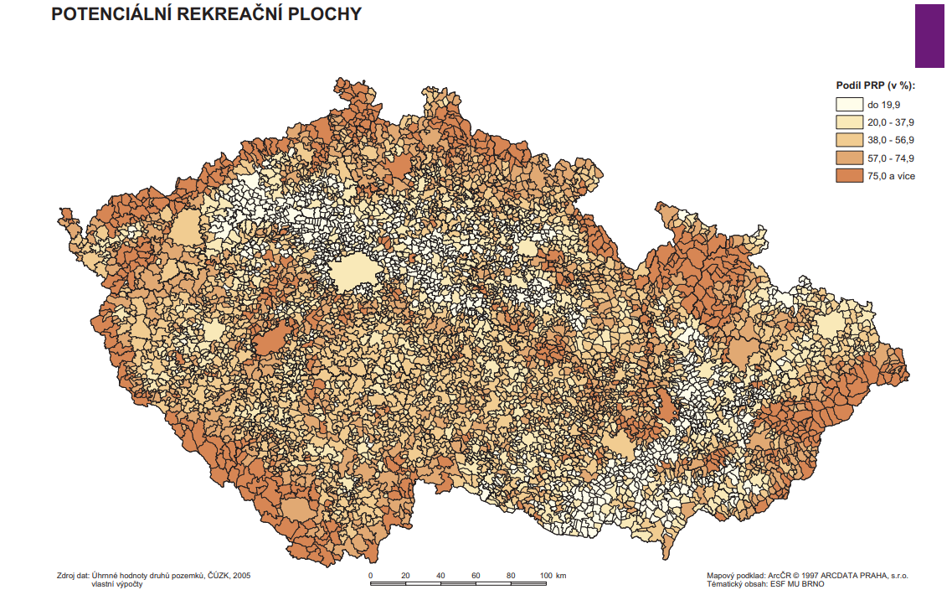

Slide 36
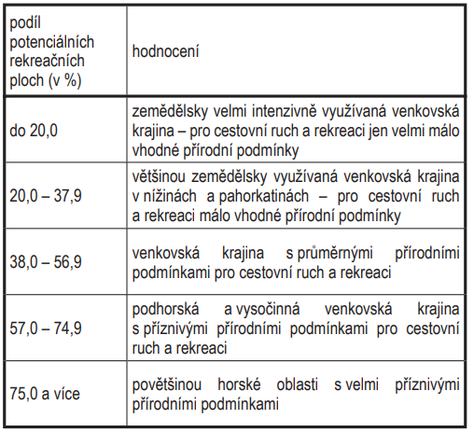
Potenciál rekreační plochy
Atlas cestovního ruchu ČR, Vystoupil, 2006

Slide 37
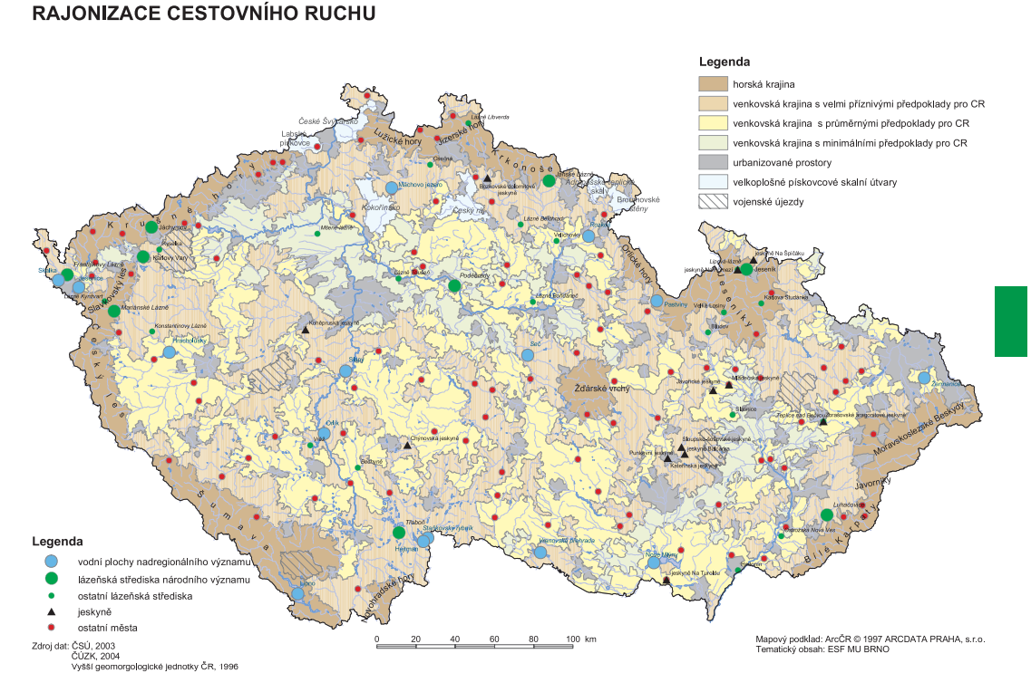

Slide 38
Kulturně-historické předpoklady CR
Vznikly činností člověka
Charakteristické bodové rozložení (přírodní mají liniové a areálové)
Přitahují určitý okruh návštěvníků a samy o sobě vystupují jako součást potenciálu krajiny a určují směry jejich funkčního využití
Kulturně historické památky
Kulturní zařízení a kulturní akce
Sportovní akce

Slide 39
Kulturně-historické předpoklady CR
Kulturně-historické památky – specifické místo, působí pohyby za poznáváním a poučením v mezinárodním a domácím cestovním ruchu
Seznamování s historií, architekturou, technickými památkami a kulturou
Zejména architektonická díla (městské historické celky, hrady, zámky, sakrální stavby)
Kulturní zařízení a kulturní akce – velmi pestré a rozdílná funkce v cestovním ruchu
Muzea, galerie
Divadla, koncerty, festivaly
Folklorní slavnosti, kongresy, sympozia
Sportovní akce – stále větší místo v rámci cestovního ruchu + rozvíjení přátelských vztahů mezi kulturami

Slide 40
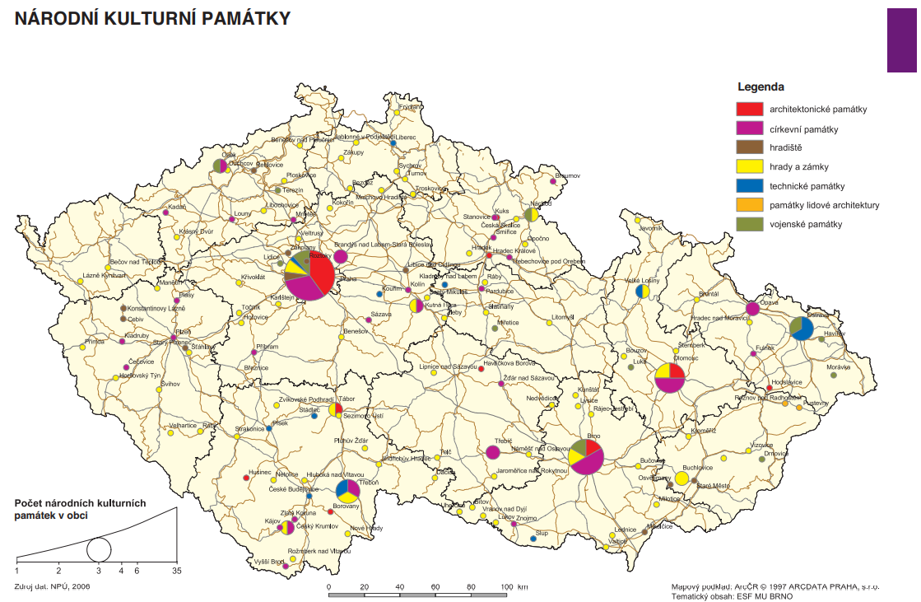

Slide 41
Selektivní faktory a předpoklady CR
Zdroje, předpoklady a impulsy, které uvádějí v činnost rekreační a turistické procesy
Veškeré socioekonomické zdroje, předpoklady a možnosti, ovlivňující zejména rozdílnou intenzitu účasti obyvatelstva na cestovním ruchu a rekreaci
Jde je rozdělit na:
Demografické faktory
Urbanizační faktory
Ekonomické faktory
Sociálně-kulturní a sociálně-politické podmínky

Slide 42
Selektivní faktory a předpoklady CR
Demografické faktory – demografická struktura má vliv na účasti obyvatelstva na cestovním ruchu
Jiné rekreační nároky – rodina s dětmi, mladí svobodní a staré obyvatelstvo
Urbanizační faktory – diferenciačním faktorem je urbanizace
Zcela jiné nároky venkovského a městského obyvatelstva
Krátkodobá víkendová rekreace – 5-10 % venkovského a 40 %městského obyv.
Druhé bydlení – doména městského obyvatelstva
Role velikosti města a socioekonomická struktura

Slide 43
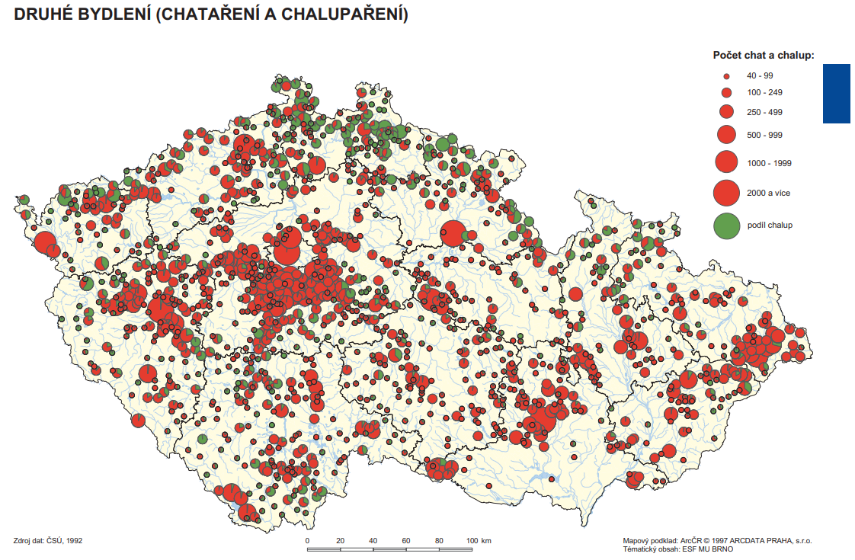

Slide 44
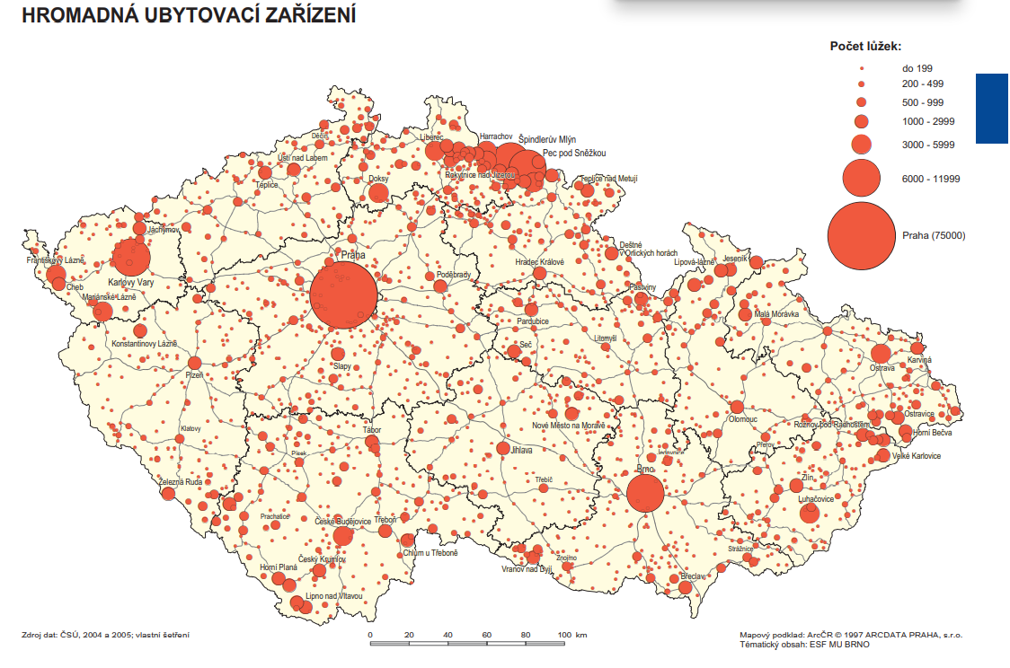

Slide 45
Selektivní faktory a předpoklady CR
Ekonomické faktory – souvis s urbanizací – změna geografického prostředí (typ industriální krajiny)
Antropogenní formy dominují nad přírodními strukturami
Změna způsobu života – rozvoj rekreačních forem, kontaktů s přírodou, historií a kulturou v geografickém prostředí
Dynamický a masový charakter cestovního ruchu
Sociálně kulturní a sociálně-politické podmínky – oficiální státní politika, hmotná a kulturní vyspělost obyvatelstva a fond volného času
Sociální politika vytváří podmínky masové účasti na cestovním ruchu
Existuje přímá úměrnost mezi životním standardem obyvatelstva a jeho účastí na cestovním ruchu
Aktivita pohybu s vazbou na ekonomickou aktivitu, sociální a zaměstnaneckou strukturou a vzdělání a kulturu

Slide 46
Realizační faktory a předpoklady CR
Umožnují svou existencí vlastní uskutečnění cestovního ruchu a rekreace
Vytvářejí spojovací článek mezi oblasti zájmu o cestovní ruch a rekreaci a cílovými oblastmi cestovního ruchu a rekreace
Realizují se prostřednictvím komunikačních předpokladů a materiálně-technické základny, resp. základní a doplňkové infrastruktury cestovního ruchu

Slide 47
Realizační faktory a předpoklady CR
Komunikační předpoklady
Dopravní síť a prostředky – základním předpokladem realizace a rozvoje cestovního ruchu a rekreace
Analýzy rozmístění komunikačních sítí a dostupnost turistických a rekreačních míst a oblastí
Specifický význam dopravy u mezinárodního cestovního ruchu
Zakládaní a doprovodní infrastruktura cestovního ruchu
Mimo přírodní sféry je nutné vytvořit další skupinu předpokladů, které by zabezpečovali co nejefektivnější využívání středisek a oblastí cestovního ruchu a tím je infrastruktura cestovního ruchu
V širším smyslu – všechny hmotné prostředky které se podílejí na tvorbě a realizaci služeb cestovního ruchu
V užším smyslu – hmotné prostředky které slouží potřebám výlučně cestovního ruchu
Základní úlohou infrastruktury je utváření věcných předpokladů na zabezpečení účasti obyvatelstva na cestovním ruchu, na zabezpečení tvorby a realizace služeb

Slide 48
Nejnavštěvovanější turistické cíle

Slide 49
Klasifikace, typologizace a regionalizace oblastí a středisek cestovního ruchu
V ČR - devět základních funkčních typů středisek cestovního ruchu:
střediska letní rekreace u vody
horská střediska letní a zimní rekreace
historická města a střediska mezinárodního a národního významu
historická města nadregionálního významu
ostatní města
přírodní atraktivity (jeskyně, skalní města)
lázeňská střediska
ostatní turistická střediska
nejvýznamnější střediska druhého bydlení

Slide 50
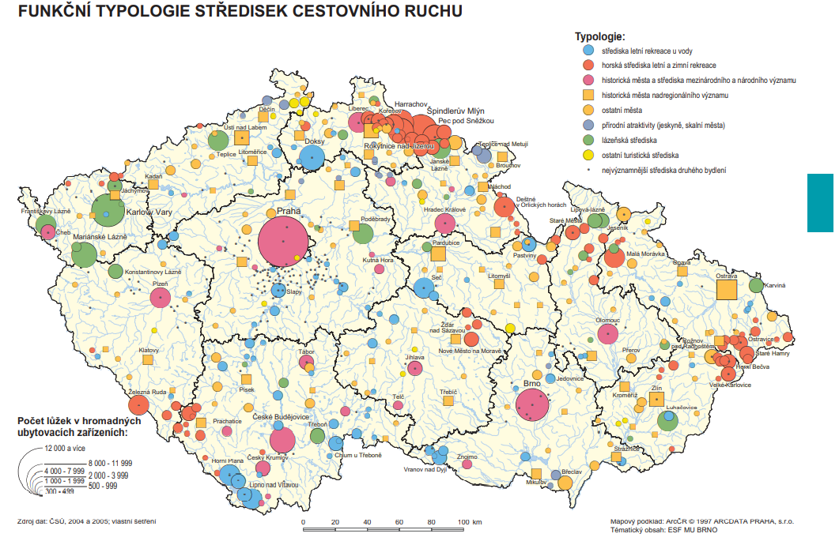

Slide 51
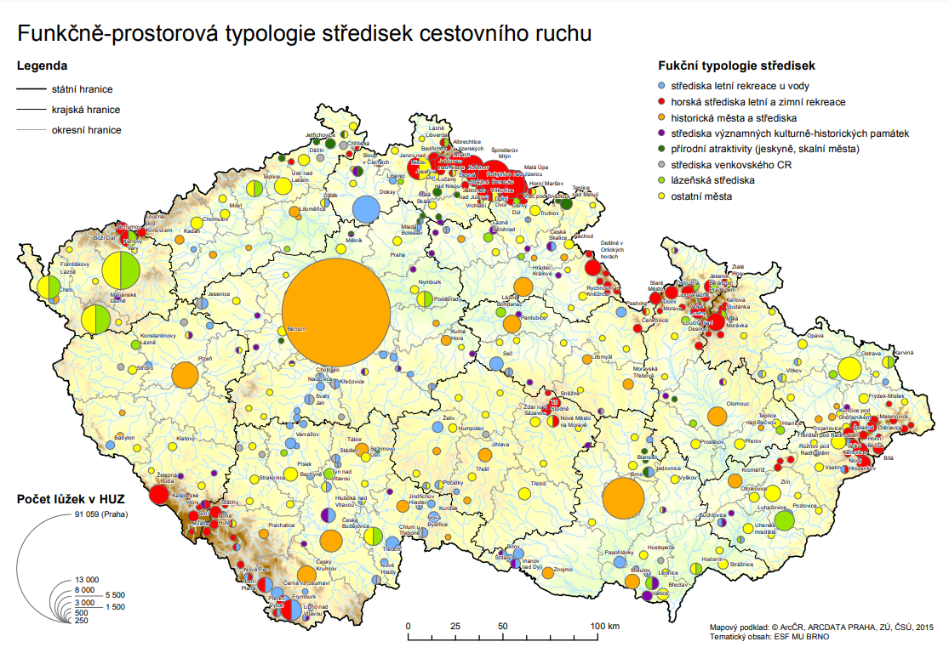

Slide 52
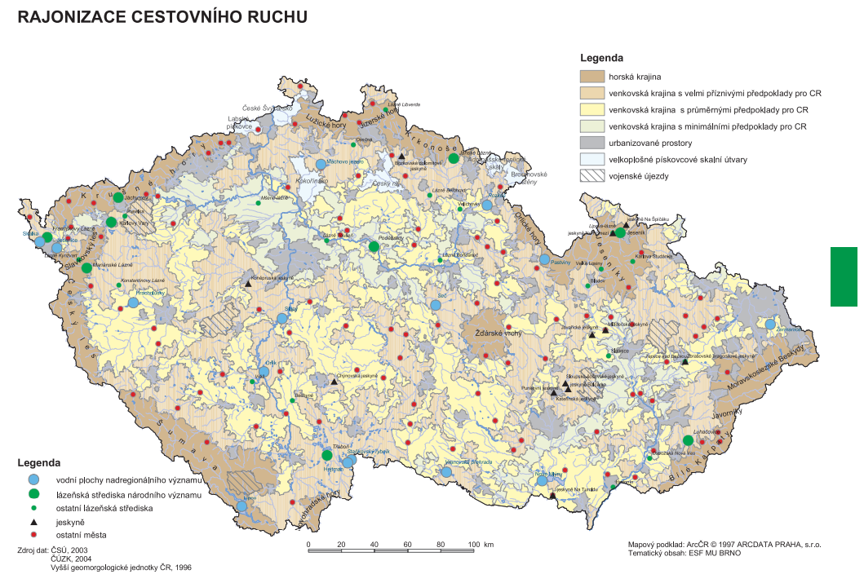

Slide 53
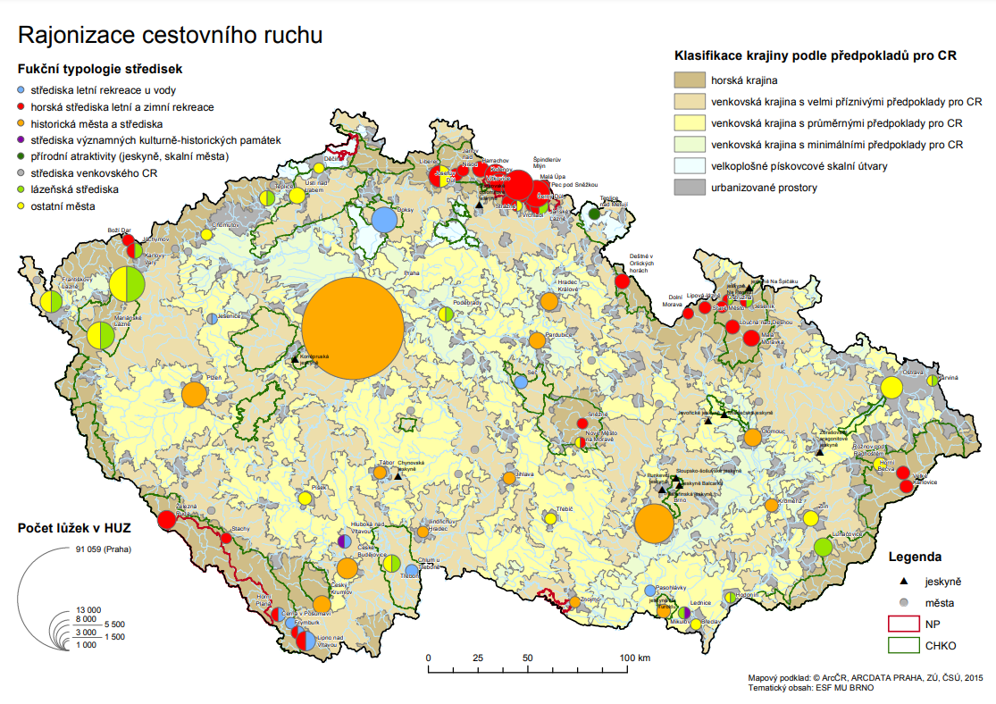

Slide 54
Negativní vlivy cestovního ruchu
Vlivy na přírodní prostředí
Biodiverzita (ničení ekosystémů)
Fyzické poškození krajiny a eroze (destrukce vegetačního krytu)
Turistické znečistění (emise, odpady)
Přírodní zdroje (především voda)
Změny krajinného rázu (nevhodná architektura v krajině)
Vlivy na socio-kulturní prostředí
Sociální (turistická iritace)
Kulturní (akulturace, inscenizace)
Ekonomické (destabilizace pracovního trhu, kongesce veřejných prostor, komunikací)
Urbanistické (vytlačování obytné funkce)

Slide 55
Udržitelný rozvoj cestovního ruchu a jeho vlivy na geografické prostředí
Problematika udržitelného cestovního ruchu celosvětově jedno z nejvýznamnějších paradigmat v geografii cestovního ruchu
Výzkumná témata:
objasnění rostoucího významu, podstaty a principů dlouhodobě „udržitelného“ cestovního ruchu
jeho úlohy v dlouhodobě „udržitelném rozvoji“ lokality či regionu
Mnohostrane analýzy a hodnocení negativních dopadů cestovního ruchu na přírodní a zejména sociální prostředí, také aplikace moderních výzkumných modelů, teoretických přístupů a konceptů a diskutuje možnosti hledání zákonitostí v oblasti zjištěných dopadů (při zohlednění časoprostorového kontextu) a způsobů jejich verifikace

Slide 56
Aktuální trendy v teorii a výzkumu geografie cestovního ruchu
Výzkumné aktivity jsou ve velké míre chápány jako aplikovaný výzkum
Interdisciplinarita – vzdělávací programy v managementu cestovního ruchu, hotelnictví a volného času
Geografické aspekty volného času a cestovního ruchu z pohledu prostorových změn poptávky a nabídky, spotřeby produktů, výzkumu motivů v rámci rozhodovacích procesů o cestování a distribuce výkonů
Kvalitnější hodnocení ekonomických efektů cestovního ruchu
Negativní vliv cestovního ruchu – sociální, kulturní, fyzická geografie

Slide 57
Rajonizace cestovního ruchu v ČR
zařazení regionů / rajony, oblasti / do čtyř kategorií podle vhodnosti pro cestovní ruch
I. - mezinárodní význam (Praha, NP, UNESCO, ZČ lázně)
II. - národní význam (Říp, hrady , zámky, lázně, CHKO …)
III. - oblastní význam (Nechanice, Králův Dvůr, Svitavy …)
IV. - lokální význam (kostely, chráněná naleziště, městská muzea …)
hodnotící faktory
přírodní podmínky (hory, lesy, vodní plochy…)
výsledky lidské činnosti (kulturne-historické, lázně, přehrady…)
vybavenost (ubytování, stravování, lanovky, půjčovny+služby)
dopravní předpoklady = realizační předpoklady
negativní faktory (ceny, kriminalita, hmyz, ŽP )

Slide 58
I. kategorie
Praha, Český Krumlov, Brno + další památky UNESCO
Národní parky
KRNAP
Šumava
Podyjí
České Švýcarsko
Lázně (ZČ, Teplice, Luhačovice, Libverda, Velichovky, Jánské Lázně apod.)
Jeseníky
Valašsko + Beskydy

Slide 59
II. kategorie
Krušnohoří
Český ráj
Jihočeské rybníky
Křivoklátsko
Dolní Vltava
Jizerské hory
Posázaví
ČM vrchovina
Orlické hory
Moravský kras
Pošumaví
Horní Vltava
Střední Vltava
Č. Středohoří
Pálava
Bílé Karpaty

Slide 60
III. kategorie
Lužické hory
Doksy a okolí
Podkrkonoší
Broumovsko
Mělnicko
Horní Střela
Stříbrsko
Český les
Kaplicko
Brdy
Táborsko
Železné hory
Povodí Orlice
Drahanská vrchovina
Chřiby
Slovácko
Chodsko
Frýdlantsko
Šluknov
Žďánický les
Ivančicko

Slide 61
IV. kategorie
= pouze atraktivity lokálního významu
Staroboleslavsko
Džbán
Boskovicko
Kounicko
Hrotovicko
aj.
Prolínání a nejednotnost v zařazení do III. a IV. kategorie.

Slide 62
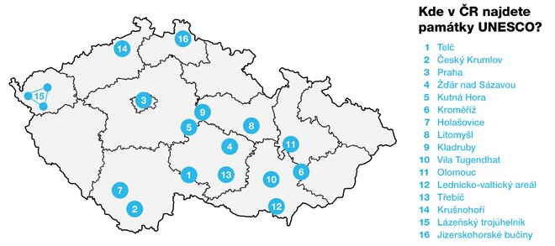
Památky UNESCO v ČR
16 památek:
Brno
Český Krumlov
Holašovice
Kroměříž
Kutná Hora
Lednicko-valtický areál
Litomyšl
Olomouc
Praha
Telč
Třebíč
Žďár nad Sázavou
Národní hřebčín Kladruby nad Labem (od 6/2019)
Hornický region Erzgebirge/Krušnohoří (od 6/2019)
Jizerskohorské bučiny (2021)
Západočeský lázeňský trojúhelník - Velká lázeňská města Evropy (2021)
6 biosférických rezervací:
Třeboňsko
Dolní Morava
NP a CHKO Šumava
KRNAP
Křivoklátsko
Bíle Karpaty

Slide 63
Informační zdroje
ČSÚ – ročenky
https://mmr.cz/cs/uvod (Ministerstvo pro místní rozvoj)
https://www.czechtourism.cz/cs-CZ
https://www.kudyznudy.cz/
https://www.mkcr.cz/ (Ministerstvo kultury)
https://tourdata.cz/wp-content/uploads/2021/07/NTC2020-revize.pdf
unwto.org
https://www.e-unwto.org/doi/book/10.18111/9789284422456

